Slide 1
Величина предметов. Игровое занятие.
МК СКОУ «Специальная (коррекционная) начальная школа – детский сад №235» для обучающихся и воспитанников с ограниченными возможностями здоровья.
Составили: Дятлова В.К., воспитатель;
Зайцева А. С., воспитатель.

Slide 2
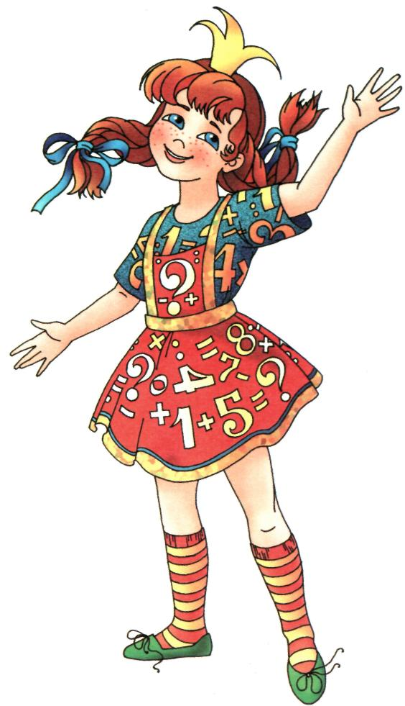
Здравствуйте, меня зовут Почемучка.

Slide 3
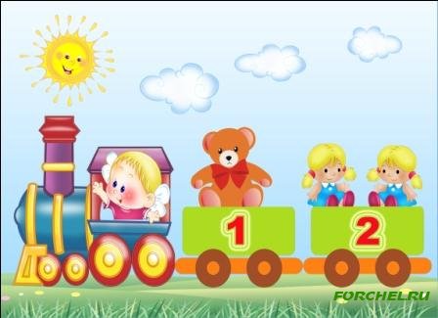

Slide 4
Считай Второй живет в доме похожем на меня.

Slide 5
Он живет по правой стороне улицы.

Slide 6
Дом Считая Второго седьмой от начала улице.

Slide 7
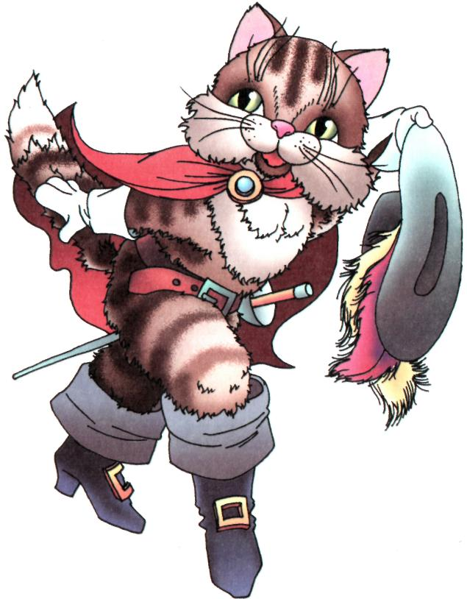
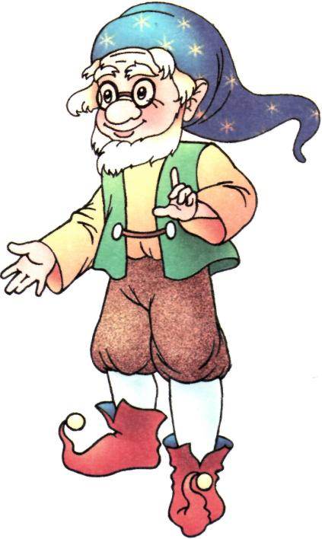
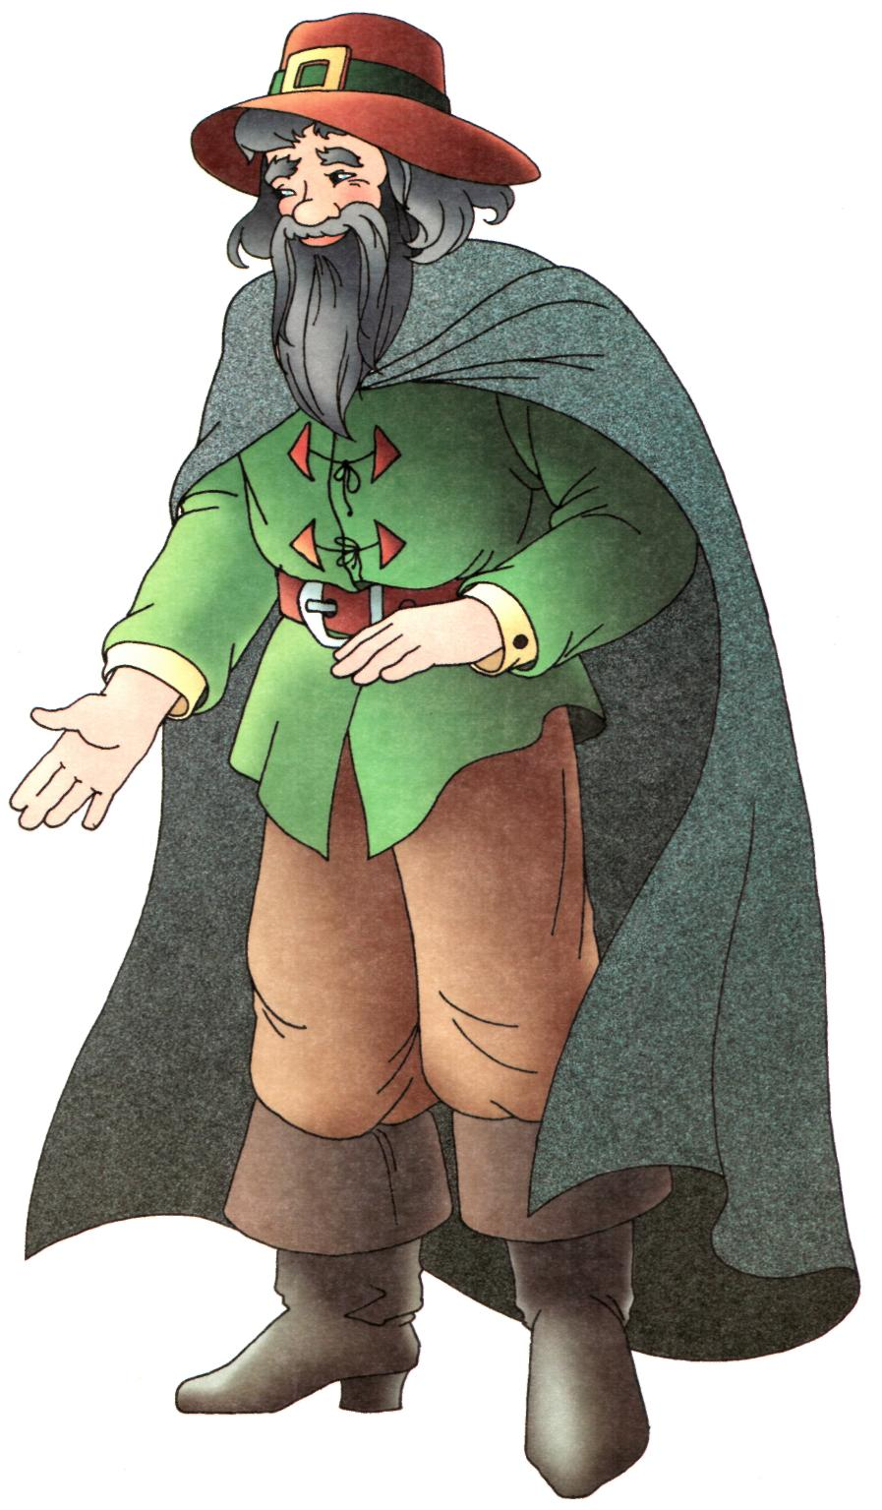
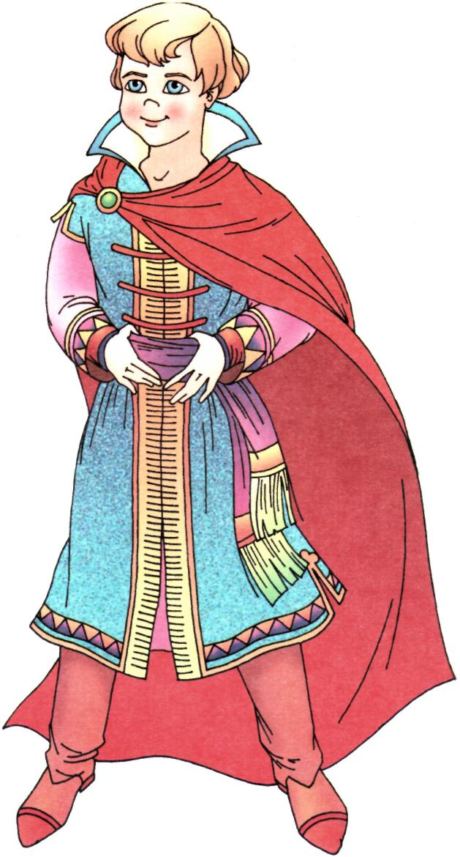
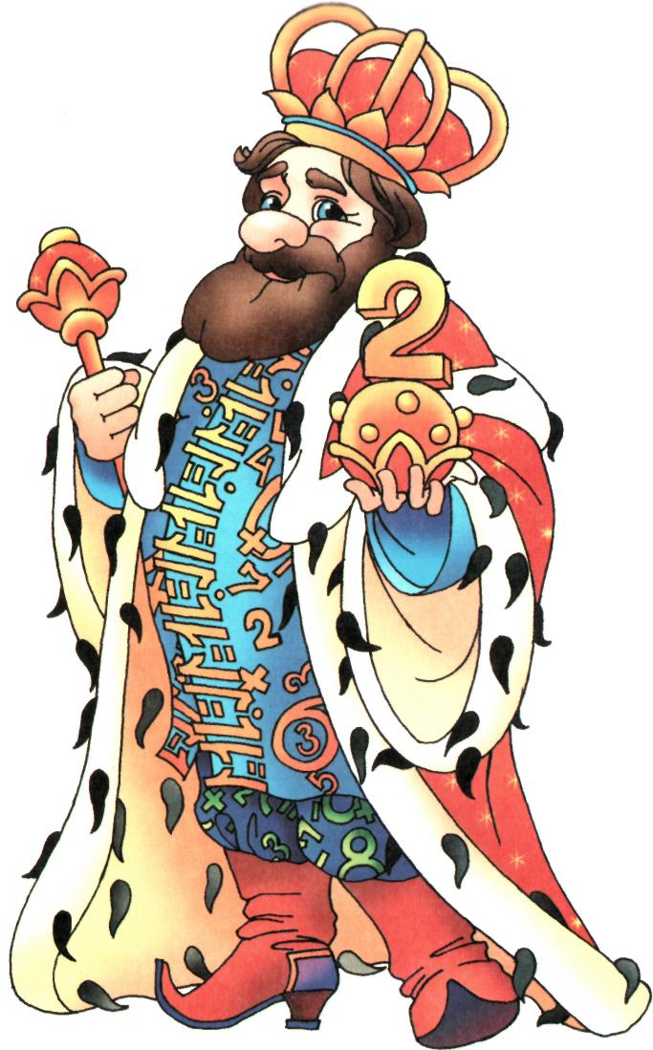
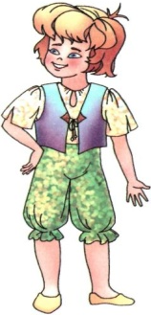

Slide 8
Ребята, я со своими друзьями хочу украсить город геометрических фигур к новому году. Помогите мне сделать гирлянды из снежинок.
Соберите снежинки от самой большой до самой маленькой.

Slide 9
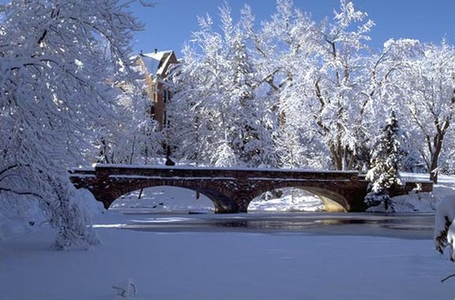

Slide 10
Молодцы, ребята. Вы справились со всеми заданиями и помогли мне найти дедушку.
До скорой встречи!

Slide 11
Список источников.
http://forchel.ru/7184-parovozik-s-ciframi.html
http://iplayer.fm/q/гудок+паровоза/
http://old.nanya.ru/beta/articles/42418.html
http://muzofon.com/search/Музыка%20Зимы
http://dmitoks.ru/svoimi-rukami/snezhinki-bumagi-sxemy.html
Сычева Г.Е. «Формирование элементарных математических представлений у дошкольников», М., 2004.
Большукова Н.Я. «Организация образования дошкольников в формах игры, средствами сказки», Новосибирск, 1999.

